Slide 1
Λειτουργικά Συστήματα
Ενότητα # 10: Προγραμματισμός UNIX
Διδάσκων: Γεώργιος Ξυλωμένος
Τμήμα: Πληροφορικής

Slide 2
Χρηματοδότηση
Το παρόν εκπαιδευτικό υλικό έχει αναπτυχθεί στα πλαίσια του εκπαιδευτικού έργου του διδάσκοντα.
Το έργο «Ανοικτά Ακαδημαϊκά Μαθήματα στο Οικονομικό Πανεπιστήμιο Αθηνών» έχει χρηματοδοτήσει μόνο τη αναδιαμόρφωση του εκπαιδευτικού υλικού.
Το έργο υλοποιείται στο πλαίσιο του Επιχειρησιακού Προγράμματος «Εκπαίδευση και Δια Βίου Μάθηση» και συγχρηματοδοτείται από την Ευρωπαϊκή Ένωση (Ευρωπαϊκό Κοινωνικό Ταμείο) και από εθνικούς πόρους.

Slide 3
Άδειες Χρήσης
Το παρόν εκπαιδευτικό υλικό υπόκειται σε άδειες χρήσης Creative Commons.
Οι εικόνες προέρχονται από το βιβλίο «Σύγχρονα Λειτουργικά Συστήματα», A.S. Tanenbaum, 3^{η} έκδοση, 2009, Εκδόσεις Κλειδάριθμος.

Slide 4
Σκοποί ενότητας
Κατανόηση των διεργασιών και των νημάτων σε προγραμματιστικό επίπεδο.
Εξοικείωση με τους μηχανισμούς διαχείρισης διεργασιών και νημάτων.
Κατανόηση των βασικών μηχανισμών επικοινωνίας διεργασιών.
Κατανόηση των βασικών μηχανισμών συγχρονισμού νημάτων.

Slide 5
Περιεχόμενα ενότητας
Εισαγωγή
Διεργασίες
Επικοινωνία διεργασιών
Νήματα
Νήματα POSIX

Slide 6
Εισαγωγή
Μάθημα: Λειτουργικά Συστήματα, Ενότητα #10: Προγραμματισμός UNIX
Διδάσκων: Γιώργος Ξυλωμένος, Τμήμα: Πληροφορικής

Slide 7
Προγραμματισμός UNIX (1 από 2)
Έχουμε καλύψει διάφορες όψεις των ΛΣ
Και του Linux ως μελέτης περίπτωσης
Σε καθαρά θεωρητικό επίπεδο όμως
Ο προγραμματισμός είναι πιο πρακτικός
Γιατί UNIX και όχι Linux;
Το Linux παρέχει πολλές επεκτάσεις στο UNIX
Οι κοινές κλήσεις όμως λειτουργούν παντού
Και σε παραλλαγές BSD και System V

Slide 8
Προγραμματισμός UNIX (2 από 2)
Προγραμματισμός διεργασιών και νημάτων
Πολλές κλήσεις συστήματος αντικαθίστανται
Όλες οι γλώσσες προγραμματισμού χειρίζονται αρχεία
Ο χειρισμός διεργασιών και νημάτων όχι!
Ελάχιστες γλώσσες «βλέπουν» αυτές τις οντότητες
Ζητήματα επικοινωνίας και συγχρονισμού
Διεργασίες/νήματα εκτελούνται παράλληλα
Εισαγωγή στον ταυτόχρονο προγραμματισμό

Slide 9
Διεργασίες
Μάθημα: Λειτουργικά Συστήματα, Ενότητα #10: Προγραμματισμός UNIX
Διδάσκων: Γιώργος Ξυλωμένος, Τμήμα: Πληροφορικής

Slide 10
Έννοια της διεργασίας
Διεργασία: εκτελούμενο πρόγραμμα
Αποτελείται από εικόνα μνήμης και κατάσταση
Μνήμη: κώδικας, σωρός, στοίβα
Κατάσταση: μετρητής, καταχωρητές
Οι διεργασίες είναι ανεξάρτητες
Το ΛΣ απομονώνει τις διεργασίες
Οι διεργασίες μπορεί να συνεργάζονται
Μηχανισμοί επικοινωνίας και συγχρονισμού

Slide 11
Διεργασίες (1 από 6)
Δημιουργία: pid_t fork(void);
Ακριβές αντίγραφο της εκτελούμενης διεργασίας
Η εκτελούμενη διεργασία είναι ο γονέας
Η νέα διεργασία είναι το παιδί
Επιστρέφει 0 στο παιδί και pid παιδιού στο γονέα
Ο κώδικας παραμένει κοινός
Τα δεδομένα είναι τα ίδια μόνο αρχικά
Κάθε διεργασία έχει το δικό της αντίγραφο
Ίδια ανοιχτά αρχεία, σήματα και περιβάλλον

Slide 12
Διεργασίες (2 από 6)
Τερματισμός: void exit(int status);
Επιστρέφει κωδικό εξόδου στον πατέρα
Ο πατέρας λαμβάνει και σήμα SIGCHLD
Αναμονή τερματισμού παιδιού
pid_t wait(int *status);
Επιστρέφει αμέσως αν έχει τερματίσει παιδί
Επιστρέφει το pid του παιδιού και έναν κωδικό
Περιλαμβάνει τρόπο εξόδου και κωδικό εξόδου

Slide 13
Διεργασίες (3 από 6)
Σύνθετη αναμονή τερματισμού παιδιού
pid_t waitpid(pid_t pid, int *status, int options);
Συμπεριφέρεται ανάλογα με pid
< -1: περιμένει παιδί από συγκεκριμένη ομάδα
-1: περιμένει οποιοδήποτε παιδί
0: περιμένει παιδί που ανήκει στην τρέχουσα ομάδα
> 0: περιμένει παιδί με συγκεκριμένο pid
Οι επιλογές επιτρέπουν και άμεση επιστροφή

Slide 14
Διεργασίες (4 από 6)
Αντικατάσταση κώδικα: κλήσεις exec
Φόρτωση νέου κώδικα και δεδομένων
Δεν αλλάζει το PID της διεργασίας
Τα ανοιχτά αρχεία παραμένουν
Τυπικός κύκλος ζωής διεργασίας

Slide 15
Διεργασίες (5 από 6)
Παραλλαγές της exec με λίστα
int execl(const char *path, const char *arg, ...);
int execlp(const char *file, const char *arg, ...);
int execle(const char *path, const char *arg , ..., char * const envp[]);
Όνομα αρχείου, παράμετροι εισόδου, περιβάλλον

Slide 16
Διεργασίες (6 από 6)
Παραλλαγές της exec με πίνακα
int execv(const char *path, char *const argv[]);
int execvp(const char *file, char *const argv[]);
int execve(const char *file, char *const argv [], char *const envp[]);
Οι παράμετροι εισόδου είναι σε πίνακα

Slide 17
Επικοινωνία διεργασιών
Μάθημα: Λειτουργικά Συστήματα, Ενότητα #10: Προγραμματισμός UNIX
Διδάσκων: Γιώργος Ξυλωμένος, Τμήμα: Πληροφορικής

Slide 18
Μηχανισμοί επικοινωνίας (1 από 2)
Οι διεργασίες είναι απομονωμένες
Μπορούν να επικοινωνούν ελεγχόμενα
Μηχανισμοί επικοινωνίας διεργασιών (IPC)
Σήματα
Κατάλληλα για πολύ απλή επικοινωνία
Ανώνυμοι και επώνυμοι αγωγοί
Απλά κανάλια παρόμοια με σειριακά αρχεία
Ανώνυμοι: επικοινωνία διεργασιών ίδιας ομάδας
Επώνυμοι: επικοινωνία τυχαίων διεργασιών

Slide 19
Μηχανισμοί επικοινωνίας (2 από 2)
Ουρές μηνυμάτων
Επικοινωνία μέσω γραμματοκιβωτίων
Παρέχουν αρκετές πρόσθετες δυνατότητες
Κοινή μνήμη και σηματοφορείς
Δεν παρεμβαίνει ο πυρήνας
Σηματοφορείς για συγχρονισμό
Υποδοχές
Χρησιμοποιούνται κυρίως στο δίκτυο
Κατάλληλες και για τοπική επικοινωνία

Slide 20
Σήματα (1 από 5)
Σήματα (signals): διακοπές λογισμικού
Ο παραλήπτης τα αγνοεί ή τα αντιμετωπίζει
Ορισμένα (SIGKILL/SIGSTOP) δεν αγνοούνται
Αλλιώς σκοτώνουν τον παραλήπτη
Αντιμετώπιση σημάτων
Η διεργασία δηλώνει συνάρτηση χειρισμού
Όταν συμβεί το σήμα, διακόπτεται η εκτέλεση
Εκτελείται η συνάρτηση χειρισμού (handler)
Επιστροφή στο σημείο που διακόπηκε η εκτέλεση

Slide 21
Σήματα (2 από 5)
Άμεση αποστολή σημάτων
int kill(pid_t pid, int sig);
Στέλνει το σήμα sig στη διεργασία pid
Πρέπει να ανήκουν στην ίδια ομάδα διεργασιών
Έμμεση παραγωγή σημάτων
SIGALRM: λήξη χρονομέτρου alarm()
Παραγωγή σημάτων από το σύστημα
Σήματα εξαιρέσεων (διαίρεση με το μηδέν)
Συνδυασμοί πλήκτρων (CTRL-C)

Slide 22
Σήματα (3 από 5)
Ορισμός χρονομέτρων
unsigned int alarm(unsigned int sec);
Το χρονόμετρο θα σημάνει σε sec δεύτερα
Ακυρώνει τυχόν προηγούμενο χρονόμετρο
Με παράμετρο μηδέν απλά το ακυρώνει
Επιστρέφει χρόνο που είχε μείνει
Στην εκπνοή στέλνει SIGALRM στη διεργασία

Slide 23
Σήματα (4 από 5)
Χειρισμός σημάτων
int sigaction(int signum, const struct sigaction *act, struct sigaction *oldact);
To signum προσδιορίζει ένα σήμα
Το act δείχνει τον τρόπο αντιμετώπισης
Δομή με πολλά πεδία (και χειριστή)
Το oact δείχνει τον παλιό τρόπο αντιμετώπισης

Slide 24
Σήματα (5 από 5)
Χειριστές σημάτων
Ο χειριστής δίνεται στο πεδίο sa_handler
Δείκτης στη συνάρτηση χειρισμού
Ο χειριστής είναι void handler(int sig);
Όταν καλείται βλέπει και το σήμα
Επιτρέπεται και SIG_DFL ή SIG_IGN
Τα σήματα δεν έχουν μνήμη
Αν δεν τα αντιμετωπίσουμε, απλά χάνονται!

Slide 25
Αγωγοί (1 από 9)
(Ανώνυμοι) Αγωγοί (pipes)
Μονόδρομη ροή byte μεταξύ διεργασιών
Μοιάζουν με ακολουθιακά αρχεία
Λειτουργούν σαν ενταμιευτές
Συνήθως μικρή χωρητικότητα (π.χ. 4096 bytes)
Αυτόματος έλεγχος ροής
Όταν γεμίσουν εμποδίζεται ο συγγραφέας
Όταν αδειάσουν εμποδίζεται ο αναγνώστης

Slide 26
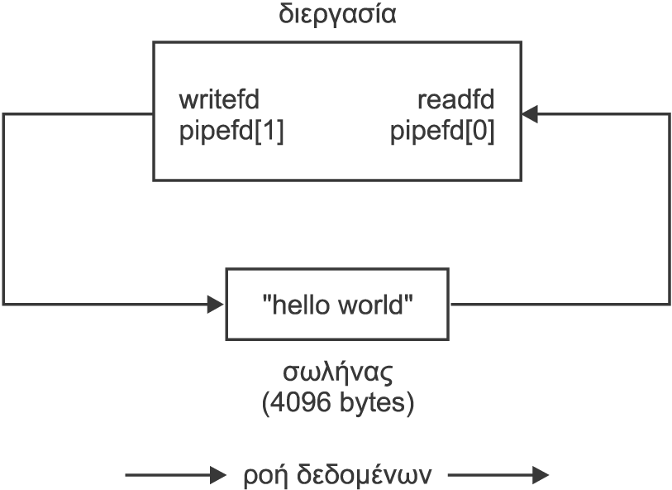
Αγωγοί (2 από 9)
Δημιουργία αγωγού
int pipe(int filedes[2]);
Επιστρέφει δύο περιγραφητές αρχείου
filedes[0] για ανάγνωση, filedes[1] για εγγραφή

Slide 27
Αγωγοί (3 από 9)
Επικοινωνία διεργασιών με αγωγούς
Οι αγωγοί είναι «ανώνυμοι»
Η pipe() δεν παίρνει κάποιο όνομα
Δεν «ανοίγουν» από πολλές διεργασίες
Μπορούν μόνο να «κληρονομηθούν»
Με fork() το παιδί κληρονομεί τους σωλήνες
Κλείσιμο άκρων που δεν χρειάζονται
Μονόδρομη ή αμφίδρομη επικοινωνία

Slide 28
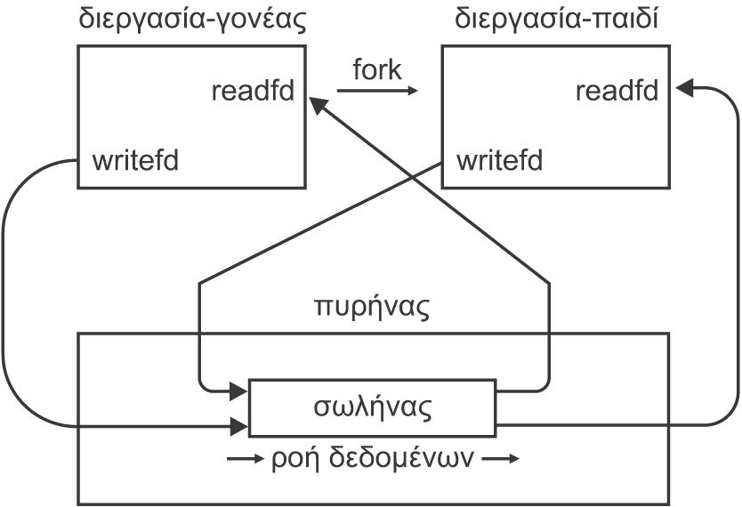
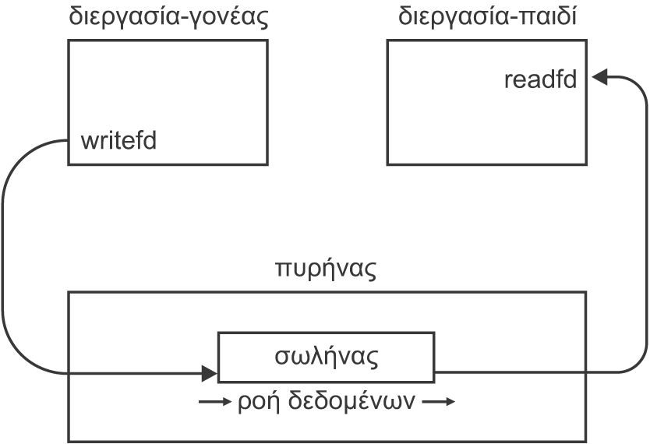
Αγωγοί (4 από 9)
Μονόδρομη επικοινωνία
Ο γονέας δημιουργεί το σωλήνα με pipe()
Ο γονέας κλωνοποιείται με την κλήση fork()
Ο γονέας κλείνει το άκρο ανάγνωσης
Το παιδί κλείνει το άκρο εγγραφής

Slide 29
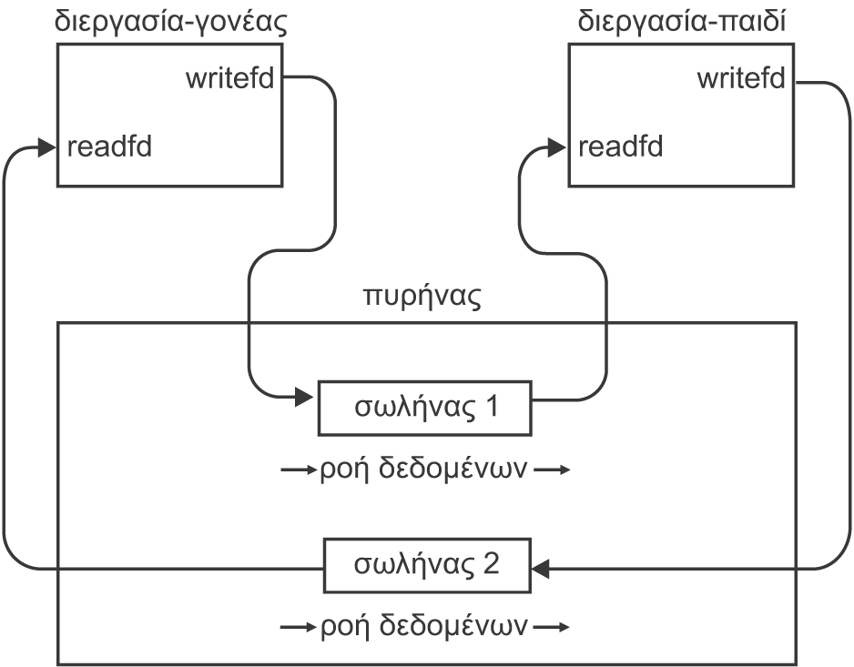
Αγωγοί (5 από 9)
Αμφίδρομη επικοινωνία
Ο πατέρας ανοίγει δύο σωλήνες
Ο πατέρας κλείνει το άκρο ανάγνωσης 1
Ο πατέρας κλείνει το άκρο εγγραφής 2
Το παιδί κάνει το ανάποδο

Slide 30
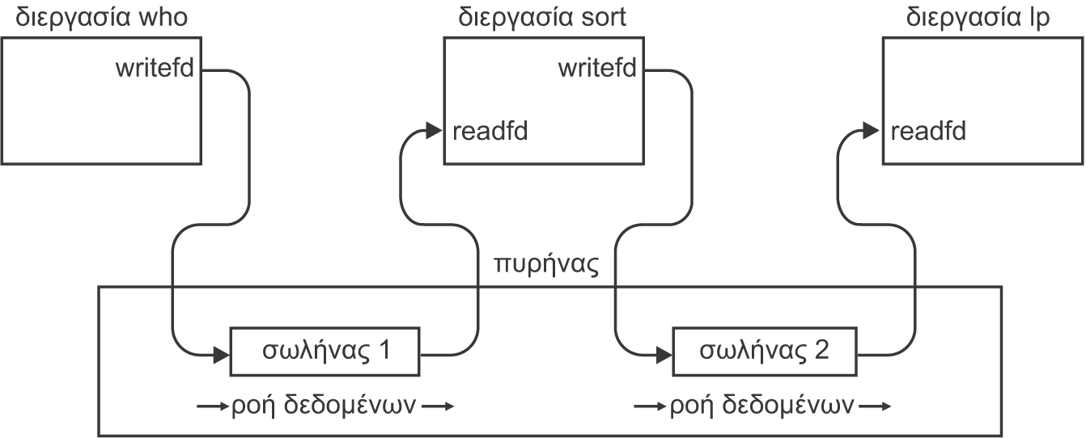
Αγωγοί (6 από 9)
Πολλαπλοί αγωγοί
Ο φλοιός διαβάζει το who | sort | lpr
Δημιουργεί όσους σωλήνες χρειάζονται
Κλωνοποιείται για κάθε διεργασία
Κλείνει τα περιττά άκρα των σωλήνων
Εκτελεί τα προγράμματα των διεργασιών

Slide 31
Αγωγοί (7 από 9)
Σύνδεση αγωγών με stdin / stdout
Στο φλοιό έχουμε ανακατεύθυνση
Η είσοδος / έξοδος συνδέεται με αγωγό
Αρχικά κλείνουμε το stdin / stdout
Μετά αντιγράφουμε εκεί τον αγωγό
int dup(int oldfd);
Ο oldfd αντιγράφεται στον πρώτο διαθέσιμο
int dup2(int oldfd, int newfd);
Ο oldfd αντιγράφεται στον newfd

Slide 32
Αγωγοί (8 από 9)
Οι αγωγοί είναι ροές byte χωρίς όρια
Μπορούμε να γράψουμε 10 byte και μετά άλλα 5
Στην ανάγνωση φαίνεται ότι γράφτηκαν 15 byte
Οι σωλήνες δεν έχουν «τέλος»
Όσο ο σωλήνας είναι ανοικτός, μπορεί να γραφτεί
Οι αναγνώσεις επιστρέφουν ή εμποδίζονται
Η ροή κλείνει όταν κλείσει το άκρο εγγραφής
Αρχικά διαβάζονται όσα δεδομένα εκκρεμούν
Στην επόμενη ανάγνωση θα επιστραφεί 0

Slide 33
Αγωγοί (9 από 9)
(Επώνυμοι) Αγωγοί (FIFO)
int mkfifo(const char *pathname, mode_t mode);
Λειτουργούν όπως οι απλοί αγωγοί
Δεν περνάνε δεδομένα μέσω αρχείων
Έχουν όνομα στο σύστημα αρχείων
Και δικαιώματα προσπέλασης
Μπορούν να ανοίξουν από πολλές διεργασίες
Κάθε άκρο ανοίγει χωριστά

Slide 34
Ουρές μηνυμάτων (1 από 10)
Ουρές μηνυμάτων (message queues)
Ροή μηνυμάτων αυθαίρετης δομής
Μόνο η επικεφαλίδα είναι τυποποιημένη
Το υπόλοιπο ορίζεται από την εφαρμογή
Επιτρέπονται πολλοί αναγνώστες / συγγραφείς
Οι ουρές έχουν «όνομα» στο σύστημα
Επιτρέπουν πλήρως ασύγχρονη επικοινωνία
Τα μηνύματα αποθηκεύονται από το ΛΣ

Slide 35
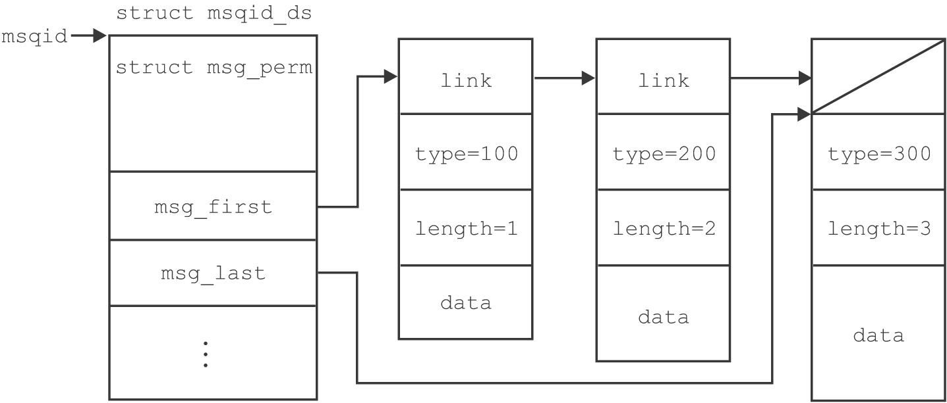
Ουρές μηνυμάτων (2 από 10)
Δομή msqid με βασικά στοιχεία ουράς
Κεφαλή/ ουρά λίστας, μηνύματα / max bytes
Pid/χρόνοι τελευταίου αναγνώστη / συγγραφέα
Ουρά μηνυμάτων με σύνδεση μίας κατεύθυνσης
Επόμενο μήνυμα, τύπος, μήκος, δεδομένα

Slide 36
Ουρές μηνυμάτων (3 από 10)
Δομή ipc_perm με δικαιώματα ουράς
Περιλαμβάνεται στη δομή msqid
UID/GID δημιουργού
UID/GID ιδιοκτήτη
Χάρτης bit ανάγνωσης/εγγραφής
Αναγνωριστικό τύπου key_t
Προσδιορίζει μία ουρά στο ΛΣ
Γνωστό στις διεργασίες που επικοινωνούν

Slide 37
Ουρές μηνυμάτων (4 από 10)
Άνοιγμα ουράς
int msgget(key_t key, int msgflag);
Επιστρέφει τοπικό αναγνωριστικό ουράς
Οι σημαίες ορίζουν πώς θα ανοίξει η ουρά
Χωρίς σημαία: άνοιγμα ουράς ή αποτυχία
IPC_CREAT: άνοιγμα ουράς ή δημιουργία της
IPC_CREAT|IPC_EXCL: δημιουργία ουράς ή αποτυχία
Οι σημαίες δίνουν και τα δικαιώματα πρόσβασης
Ίδια κωδικοποίηση με κλήσεις open() και creat()

Slide 38
Ουρές μηνυμάτων (5 από 10)
Έλεγχος της ουράς
int msgctl(int msqid, int cmd, struct msqid_ds *buf);
Η εντολή cmd ορίζει τι θέλουμε να κάνουμε
IPC_RMID: διαγραφή ουράς
IPC_SET: αλλαγές σε δομή msqid
Οι επιθυμητές τιμές είναι στη δομή buf
IPC_STAT: επιστροφή δομής msqid στην buf

Slide 39
Ουρές μηνυμάτων (6 από 10)
Τύπος μηνυμάτων: struct msgbuf
Περιέχει δύο πεδία: τύπο και περιεχόμενο
Ο τύπος (mtype) είναι long και > 0
0 και αρνητικές τιμές έχουν ειδική σημασία
Τα δεδομένα (mtext) είναι πίνακας χαρακτήρων
Η διεργασία τα κωδικοποιεί όπως θέλει
Ο πυρήνας προσθέτει μήκος και άλλα στοιχεία
Χρήση μόνο για εσωτερική οργάνωση της ουράς

Slide 40
Ουρές μηνυμάτων (7 από 10)
Αποστολή μηνυμάτων σε ουρά
int msgsnd(int msqid, struct msgbuf *msgp, size_t msgsz, int msgflg);
Το μήκος (msgsz) δεν περιλαμβάνει τον τύπο
Περιλαμβάνονται μόνο τα δεδομένα
Σημαία IPC_NOWAIT
Επιστροφή αν δεν υπάρχει χώρος
Αλλιώς εμποδισμός μέχρι να αδειάσει χώρος

Slide 41
Ουρές μηνυμάτων (8 από 10)
Λήψη μηνυμάτων από ουρά
ssize_t msgrcv(int msqid, struct msgbuf *msgp, size_t msgsz, long msgtyp, int msgflg);
Επιστρέφεται μήκος μηνύματος (χωρίς τον τύπο)
Σημαία IPC_NOWAIT
Επιστροφή αν δεν υπάρχει μήνυμα
Αλλιώς εμποδισμός μέχρι να εμφανιστεί μήνυμα
Σημαία MSG_NOERROR
Αποκοπή δεδομένων αν είναι > msgsz

Slide 42
Ουρές μηνυμάτων (9 από 10)
Επιλογή μηνυμάτων μέσω msgtype
0: πρώτο μήνυμα της ουράς
>0: πρώτο μήνυμα με τύπο msgtype
<0: πρώτο μήνυμα με μικρότερο τύπο
Πρέπει να είναι <= |msgtype|
Οι αρνητικοί τύποι επιβάλλουν προτεραιότητες
Ζητάμε μηνύματα με ελάχιστη προτεραιότητα
Από αυτά, επιλέγουμε το πιο σημαντικό

Slide 43
Ουρές μηνυμάτων (10 από 10)
Οι ουρές δεν έχουν «τέλος»
Η ουρά δεν κλείνει, μόνο διαγράφεται
Αν γίνει αυτό, χάνονται τα εκκρεμή μηνύματα
Όσο υπάρχει, μπορεί να την ανοίξει κάποιος
Δεν μπορούμε να δείξουμε «τέλος αρχείου»
Χρειαζόμαστε μηνύματα τερματισμού
Με χωριστό τύπο ή με μηδενικό μήκος
Η τελευταία διεργασία διαγράφει την ουρά

Slide 44
Νήματα
Μάθημα: Λειτουργικά Συστήματα, Ενότητα #10: Προγραμματισμός UNIX
Διδάσκων: Γιώργος Ξυλωμένος, Τμήμα: Πληροφορικής

Slide 45
Έννοια του νήματος
Ανεξάρτητη ροή ελέγχου σε μία διεργασία
Μέρος μίας διεργασίας
Κοινή μνήμη, αρχεία, δικαιώματα
Ανεξάρτητη κατάσταση εκτέλεσης
Μετρητής προγράμματος, καταχωρητές
Ανεξάρτητος χρονοπρογραμματισμός
Πολλά νήματα μπορεί να εκτελούνται παράλληλα
Οι κλασικές διεργασίες έχουν ένα νήμα

Slide 46
Νήματα και διεργασίες
Πλεονεκτήματα νημάτων
Γρήγορη δημιουργία / τερματισμός / εναλλαγή
Δεν χρειάζεται αλλαγή χάρτη μνήμης
Πολύ γρήγορη επικοινωνία
Μέσω της κοινής μνήμης
Εφαρμογές νημάτων
Επικάλυψη εισόδου / εξόδου / επεξεργασίας
Μετατροπή ασύγχρονου κώδικα σε σύγχρονο
Αξιοποίηση παραλληλισμού σε πολυπεξεργαστές

Slide 47
Συγχρονισμός νημάτων
Τα νήματα μοιράζονται (σχεδόν) τα πάντα
Επικοινωνούν μέσω κοινών δομών
Δεν χρησιμοποιούν IPC για να αποφύγουν τον πυρήνα
Η παράλληλη λειτουργία απαιτεί συγχρονισμό
Αμοιβαίος αποκλεισμός
Αποκλειστική χρήση κοινών δομών
Μεταβλητές συνθήκης
Για προβλήματα τύπου παραγωγού / καταναλωτή

Slide 48
Νήματα POSIX
Μάθημα: Λειτουργικά Συστήματα, Ενότητα #10: Προγραμματισμός UNIX
Διδάσκων: Γιώργος Ξυλωμένος, Τμήμα: Πληροφορικής

Slide 49
Pthreads API
Τυποποιημένο API νημάτων για C
Μέρος των προτύπων POSIX (POSIX threads)
Υλοποιείται στα περισσότερα συστήματα UNIX
Πιθανόν παράλληλα με άλλα API νημάτων
Διαχείριση νημάτων
Mutexes για αμοιβαίο αποκλεισμό
Μεταβλητές συνθήκης για συγχρονισμό
Κλειδώματα και φράγματα

Slide 50
Διαχείριση νημάτων (1 από 4)
Δημιουργία νήματος
int pthread_create(pthread_t *thread, const pthread_attr_t *attr, void *(*start_routine)(void*), void *arg);
Αρχικά η διεργασία έχει ένα μόνο νήμα
Με την pthread create δημιουργείται ένα νέο
thread: αναγνωριστικό νήματος
attr: αντικείμενο ιδιοτήτων νήματος
start_routine: συνάρτηση εκκίνησης
arg: όρισμα για τη συνάρτηση εκκίνησης

Slide 51
Διαχείριση νημάτων (2 από 4)
Δημιουργία / καταστροφή ιδιοτήτων
int pthread_attr_destroy(pthread_attr_t *attr);
int pthread_attr_init(pthread_attr_t *attr);
Μεταβιβάζονται κατά τη δημιουργία του νήματος
Μπορούν να τροποποιηθούν / διαβαστούν αργότερα
Μπορούμε να την περιμένουμε με join() ή όχι
Πολιτική / παράμετροι χρονοπρογραμματισμού
Μέγεθος / διεύθυνση / υπερχείλιση στοίβας

Slide 52
Διαχείριση νημάτων (3 από 4)
Τερματισμός νήματος: διάφοροι τρόποι
void pthread_exit(void *value_ptr);
Επιστρέφει κατάσταση τερματισμού
Επιστροφή αρχικής συνάρτησης νήματος
Κλήση της exit() για τερματισμό της διεργασίας
Επιστροφή συνάρτησης main() στο βασικό νήμα
Τερματίζει όλα τα νήματα άμεσα
Εκτός αν καλέσει την pthread_exit() πριν τερματίσει

Slide 53
Διαχείριση νημάτων (4 από 4)
Αναμονή τερματισμού νήματος
int pthread_join(pthread_t thread, void **value_ptr);
Μπλοκάρισμα μέχρι να τερματίσει ένα νήμα
Μπορούμε να δούμε την κατάσταση τερματισμού
Αποσύνδεση νήματος (δεν γίνεται join())
int pthread_detach(pthread_t thread);
Θανάτωση άλλου νήματος
int pthread_cancel(pthread_t thread);

Slide 54
Αμοιβαίος αποκλεισμός (1 από 3)
Χρήση μεταβλητών mutex
Τύπος pthread_mutex_t
Μόνο ένα νήμα μπορεί να κλειδώσει το mutex
Τα υπόλοιπα μπλοκάρουν μέχρι να ξεκλειδωθεί
Μπορούμε να έχουμε και δοκιμαστικό κλείδωμα
Το mutex πρέπει να είναι ορατό σε όλους
Ορισμός σε καθολικό επίπεδο

Slide 55
Αμοιβαίος αποκλεισμός (2 από 3)
Δημιουργία mutex: δήλωση μεταβλητής
Αρχικοποίηση mutex
int pthread_mutex_init(pthread_mutex_t *mutex, const pthread_mutexattr_t *attr);
Αρχικά το mutex είναι ξεκλείδωτο
Καταστροφή mutex
int pthread_mutex_destroy(pthread_mutex_t *mutex);

Slide 56
Αμοιβαίος αποκλεισμός (3 από 3)
Κλείδωμα και ξεκλείδωμα mutex
int pthread_mutex_lock(pthread_mutex_t *mutex);
Εμποδισμός μέχρι να είναι διαθέσιμο
int pthread_mutex_trylock(pthread_mutex_t *mutex);
Επιστροφή αν δεν είναι διαθέσιμο
int pthread_mutex_unlock(pthread_mutex_t *mutex);
Ξεκλείδωμα του mutex

Slide 57
Μεταβλητές συνθήκης (1 από 5)
Συγχρονισμός νημάτων
Τα mutex επιτρέπουν αμοιβαίο αποκλεισμό
Πρόβλημα παραγωγού / καταναλωτή
Έστω ότι έχουμε έναν κυκλικό χώρο αποθήκευσης
Ο παραγωγός εμποδίζεται όταν ο χώρος γεμίσει
Ο καταναλωτής εμποδίζεται όταν ο χώρος αδειάσει
Πρέπει να περιμένουμε για μία συνθήκη
Πρέπει να απελευθερώσουμε το mutex

Slide 58
Μεταβλητές συνθήκης (2 από 5)
Μεταβλητές συνθήκης
Τύπος p_thread_t
Χρησιμοποιείται μόνο σε συνδυασμό με mutex
Πρέπει να έχουμε κλειδώσει πρώτα το mutex
Ένα νήμα μπορεί να εμποδιστεί σε μία συνθήκη
Αυτόματα ξεκλειδώνει το mutex
Ένα άλλο νήμα μπορεί να το αφυπνίσει
Θα συνεχίσει όταν κλειδώσει και το mutex

Slide 59
Μεταβλητές συνθήκης (3 από 5)
Δημιουργία μεταβλητής συνθήκης
Δήλωση μεταβλητής p_thread_t
Αρχικοποίηση μεταβλητής συνθήκης
int pthread_cond_init(pthread_cond_t *cond, const pthread_condattr_t *attr);
Καταστροφή μεταβλητής συνθήκης
int pthread_cond_destroy(pthread_cond_t *cond);

Slide 60
Μεταβλητές συνθήκης (4 από 5)
Αναμονή σε μεταβλητή συνθήκης
int pthread_cond_wait(pthread_cond_t *cond, pthread_mutex_t *mutex);
Μπλοκάρει το νήμα μέχρι να έρθει σήμα
Πρέπει να έχει ήδη κλειδωθεί το mutex
Απελευθερώνει αυτόματα το mutex στον εμποδισμό
Όταν ξεκινήσει κλειδώνει ξανά το mutex
Θα πρέπει τελικά να ξεκλειδωθεί

Slide 61
Μεταβλητές συνθήκης (5 από 5)
Σήμα σε μεταβλητή συνθήκης
int pthread_cond_broadcast(pthread_cond_t *cond);
Ξεμπλοκάρει όλα τα νήματα της συνθήκης
int pthread_cond_signal(pthread_cond_t *cond);
Ξεμπλοκάρει ένα (τυχαίο) νήμα της συνθήκης
Πρέπει το νήμα να έχει κλειδώσει ήδη το mutex
Τελικά το νήμα πρέπει να ξεκλειδώσει το mutex

Slide 62
Τέλος Ενότητας # 10
Μάθημα: Λειτουργικά Συστήματα, Ενότητα #10: Προγραμματισμός UNIX
Διδάσκων: Γιώργος Ξυλωμένος, Τμήμα: Πληροφορικής

